Slide 1
监理现场管理系统
开发阶段汇报 · 功能介绍 · 技术架构 · 使用流程
面向工程监理现场的信息化管理平台
当前状态：已初步开发完成，仍需大量测试与真实业务探索操作（重要）
PC 网页 + 微信小程序 三端同源 ｜ 汇报人：张琦

Slide 2
系统定位与汇报说明
覆盖监理现场全业务：项目与组织 → 资料目录 → 现场记录 → 审核留痕 → 统计分析
系统是什么
• 面向工程监理现场的一体化信息管理系统
• 管理对象：项目、组织人员、工程资料、现场记录
• 业务闭环：填报 → 提交 → 审核 → 留痕 → 统计追溯
• 三端同源：PC 网页端 + 微信小程序端
本次汇报范围
• 技术架构：前端语言、后端语言、数据库
• 核心使用流程与功能地图
• 各功能模块：真实界面 + 用法 / 限制 / 字段 / 关联
• 当前进展、已知限制与下一步计划
重要声明
• 系统目前已初步开发完成，核心功能可运行，并已通过自动化回归与真实浏览器验收；
• 但仍需大量测试与真实业务探索操作，生产环境部署、数据库迁移与小程序真机验收尚未完成，
• 在正式对外使用前，应结合实际项目业务进行充分验证。

Slide 3
技术架构
前端语言 / 后端语言 / 数据库 / 构建与部署
前端
• 语言：HTML5 + JavaScript + CSS
• 形态：纯静态页面，无前端框架
• 共用引擎：field-records.js 统一记录弹窗
• 样式：field-records.css / responsive.css
• 移动端：微信小程序（WXML/WXSS/JS）
• 三端字段口径同源：utils/schema.js
后端
• 语言：Java 17
• 框架：Spring Boot 3.2.5
• 数据访问：Spring Data JPA
• 接口风格：REST API（JSON）
• 核心服务：FieldRecordService 状态机、
• SubItemDatabaseService 目录树、
• AttachmentAccessService 附件鉴权
数据库
• 正式库：MySQL 8.0
• 本地/测试：H2（文件库 / 内存库）
• 建表脚本：schema.sql
• 记录工作流：schema-field-workflow.sql
• 附件目录等以 JSON/TEXT 列存储
• 乐观锁：lock_version 字段
构建与部署：Maven 打包为可执行 jar；Nginx 反向代理实现内网零成本部署；本地一键启动/停止脚本。

Slide 4
核心使用流程
从建项目到留痕追溯的标准业务动线
1
2
3
4
5
6
登录与授权
统一账号登录
按角色与项目授权
建项目与组织
项目台账建档
人员/部门/权限
建资料目录
单位→分部→分项
形成目录骨架
现场填报
日记/日志/巡检
附件关联目录
提交审核留痕
提交→审核→驳回
冻结并出新版本
统计与追溯
报表/统计
消息与操作日志
• 要点：目录是附件关联的前置——须先在“工程资料目录设置”建好末级目录；记录提交后进入审核留痕，
• 驳回即冻结原件并生成独立新版本（V2/V3…），全过程可追溯。

Slide 5
功能地图
四大功能域，覆盖监理现场管理全场景（后续逐页展示真实界面）
项目管理
• 项目台账：在建项目建档与状态
• 人员管理 / 部门管理：组织与档案
• 权限设置：角色与数据授权
项目资料
• 工程资料目录设置：目录树骨架
• 工程资料上传：按目录归档
• 附件与目录关联（各记录表单共用）
现场记录
• 日常巡检 / 旁站检查（免审核备忘）
• 监理日记 / 监理日志 / 安全日志
• 会议纪要 / 监理月报 / 工作联系单
• 监理通知单（关联监理日记）
数据与审计
• 日记报表 / 日记统计 / 日志统计
• 安全日志统计：隐患与整改
• 消息中心 / 操作日志 / 流程管理
• 工作标准配置：统一填报口径

Slide 6
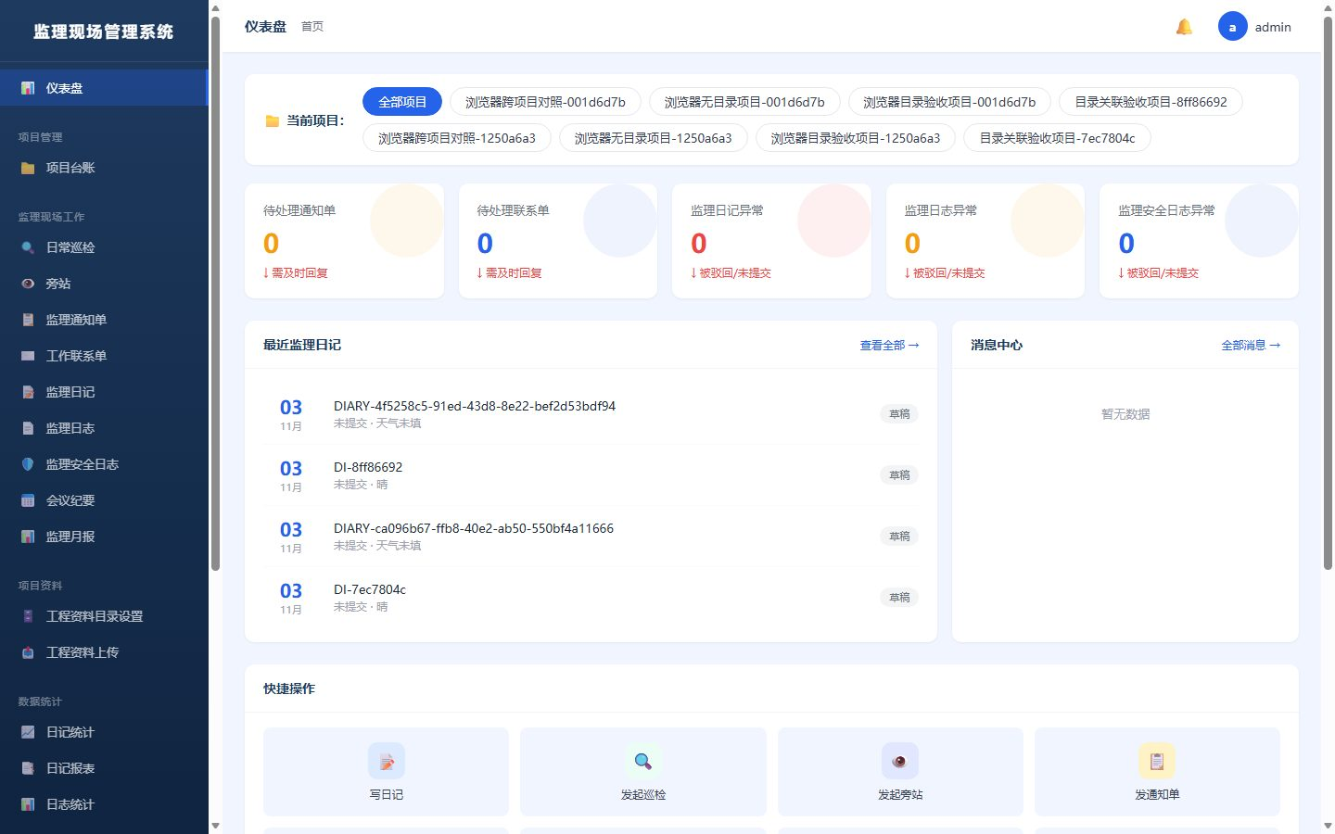
工作台总览
登录后的统一工作入口
功能要点
• 在建项目、待办事项、当日现场记录一屏总览
• 快捷入口：写日记 / 发起巡检 / 旁站 / 发通知单
• 最近监理日记与消息中心并列呈现
关联 / 限制
• 数据按当前账号的项目权限聚合
• 首页即工作台，登录后直达
▲ 系统真实运行界面

Slide 7
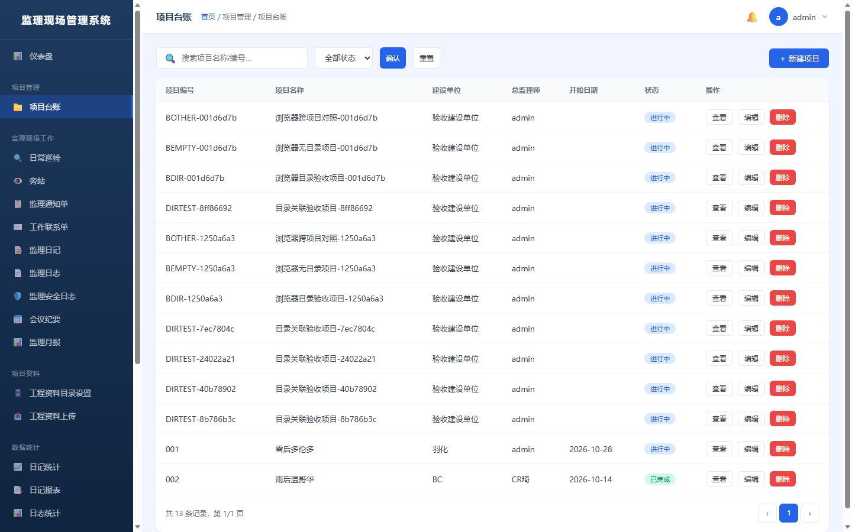
项目台账
在建项目建档与状态管理
功能要点
• 集中管理所有在建监理项目
• 维护工程概况、建设/施工单位、总监与状态
• 支持新建、编辑与查询
关联 / 限制
• 记录、资料、人员均归属项目
• 未授权项目对当前账号不可见
▲ 系统真实运行界面

Slide 8
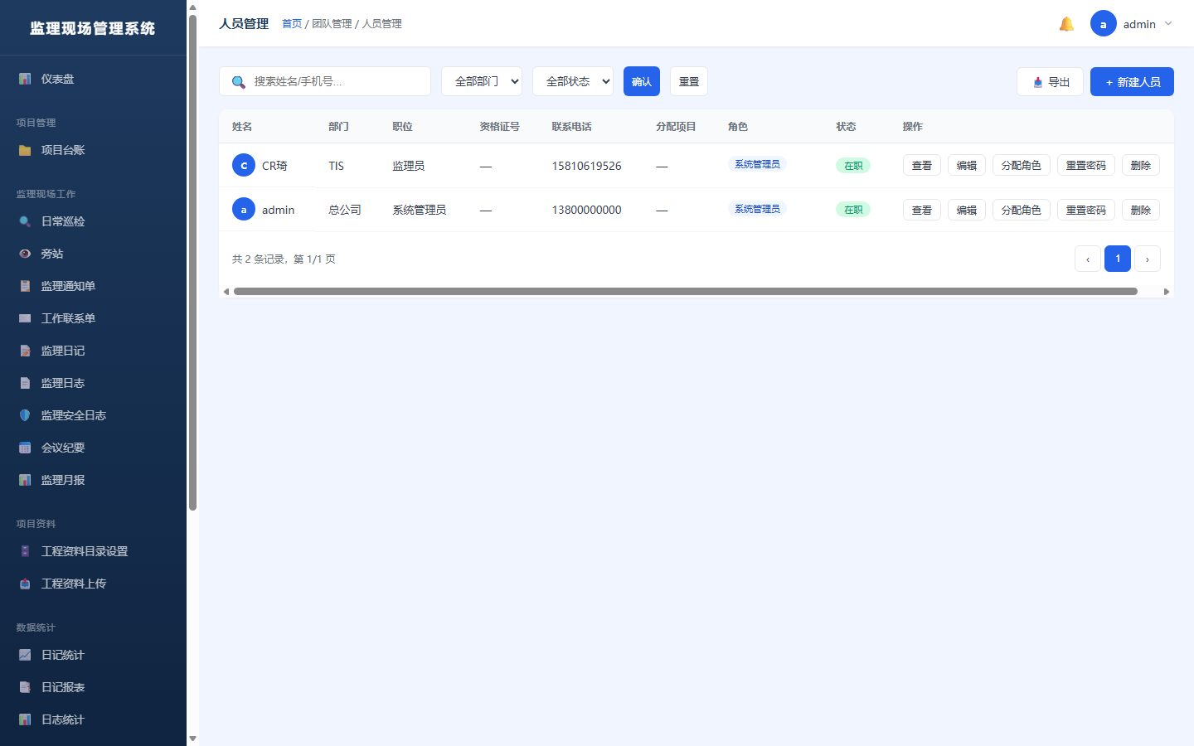
人员管理
监理人员档案与角色
功能要点
• 登记监理人员信息、所属部门与岗位角色
• 作为授权、派工与记录人的基础数据
关联 / 限制
• 与部门、权限设置联动
• 人员归属影响数据可见范围
▲ 系统真实运行界面

Slide 9
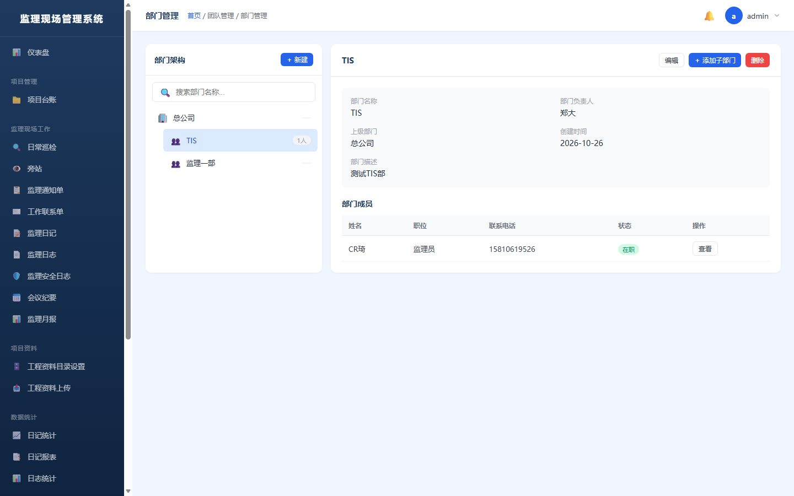
部门管理
组织架构维护
功能要点
• 维护部门层级与负责人
• 支撑人员归属与权限划分
关联 / 限制
• 与人员管理、权限设置联动
▲ 系统真实运行界面

Slide 10
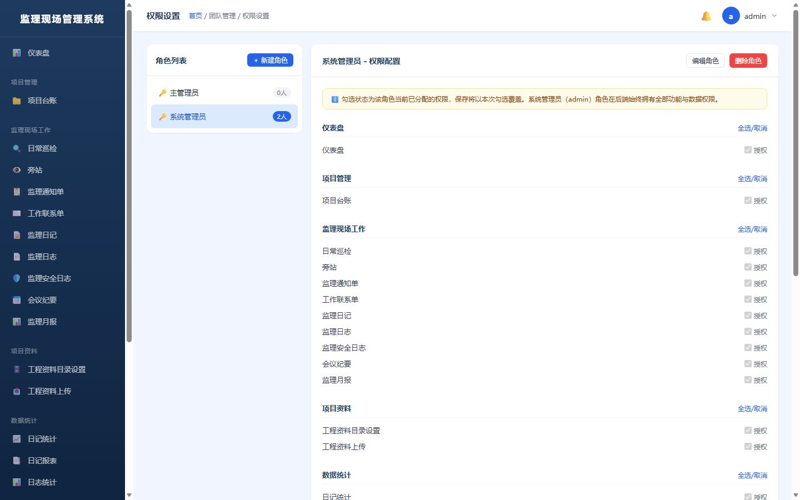
权限设置
角色与数据权限
功能要点
• 按角色配置功能权限与项目数据权限
• 控制“谁能看哪个项目、能做什么”
关联 / 限制
• 精细化授权，保障项目间数据隔离
▲ 系统真实运行界面

Slide 11
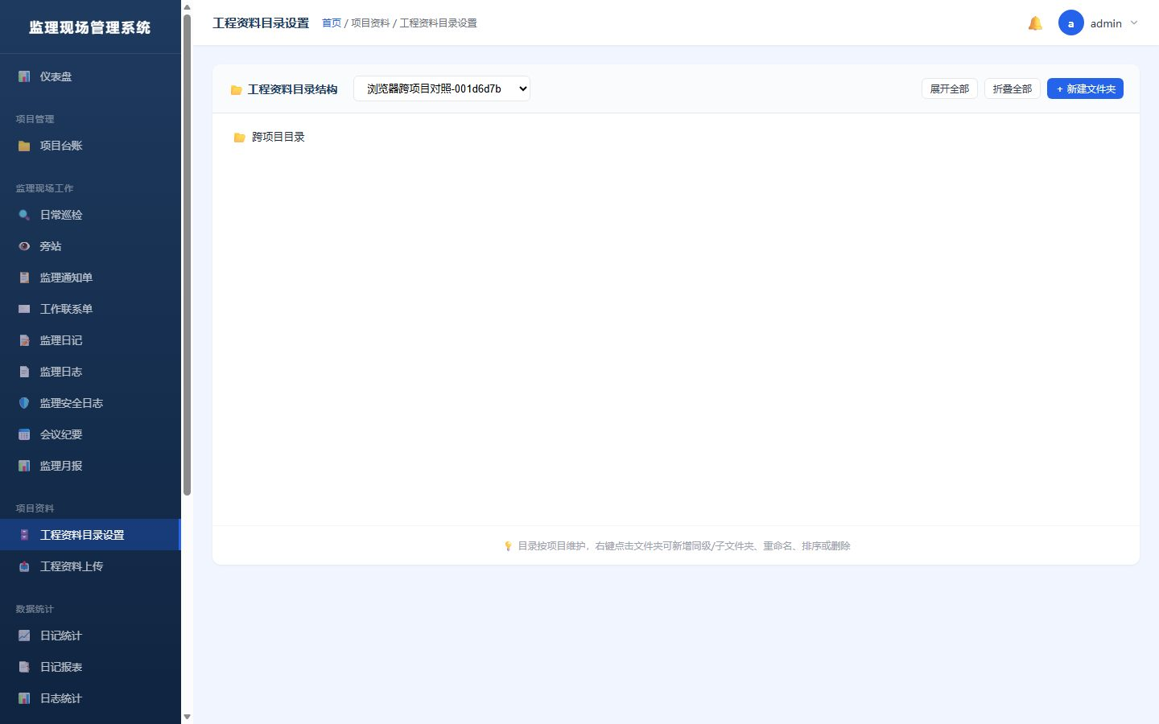
工程资料目录设置
附件归档与目录关联的标准骨架（核心前置）
功能要点
• 按“单位工程→分部→分项”建立目录树
• 是各记录附件“所属目录”的唯一数据源
• 支持新增、编辑、目录节点
关联 / 限制
• 仅末级目录可被附件绑定
• 须先建目录，附件区才有候选
▲ 系统真实运行界面

Slide 12
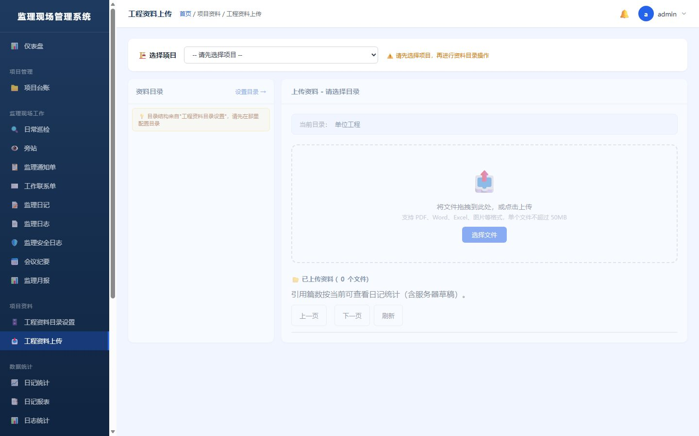
工程资料上传
按目录归档工程文件
功能要点
• 选择项目与目录节点后上传文件
• 资料按目录分类留存、便于检索调阅
关联 / 限制
• 附件须真实上传，伪造URL会被拒
• 绑定项目后不可跨项目复用
▲ 系统真实运行界面

Slide 13
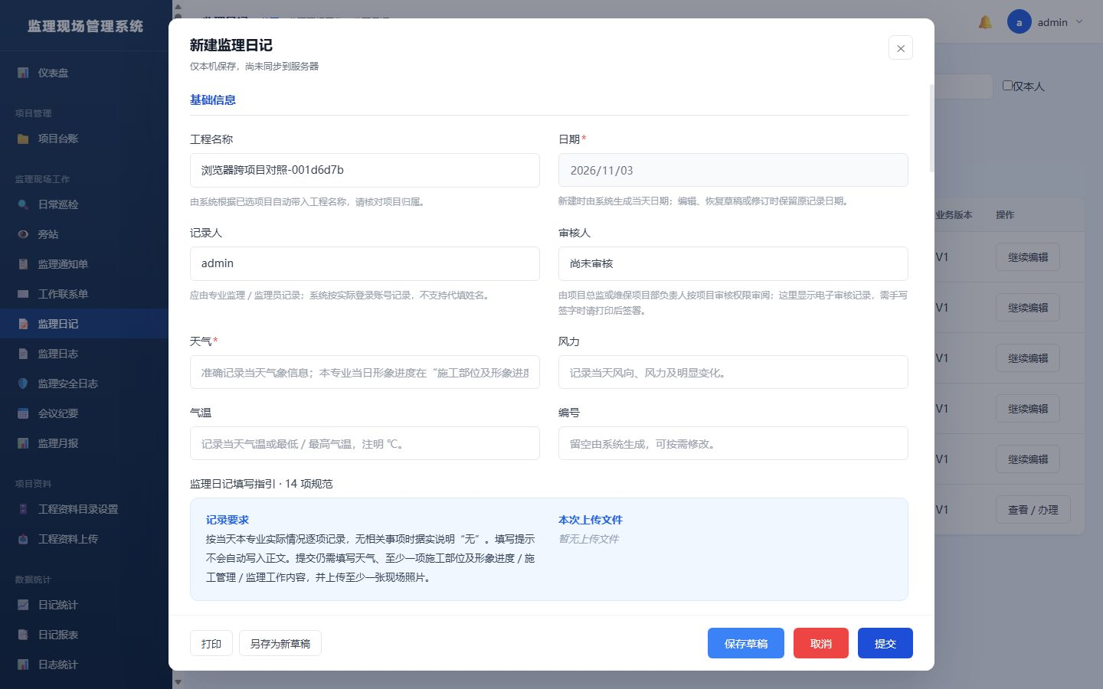
监理日记
每日施工现场情况记录
功能要点
• 选项目后新建，自动带入工程名称与当天日期
• 按14项填写规范逐栏填写，可存草稿或提交
• 支持现场照片、附件上传与导出
关联 / 限制
• 提交审核前须至少上传一张现场照片
• 作为监理日志的预填数据来源
▲ 系统真实运行界面

Slide 14
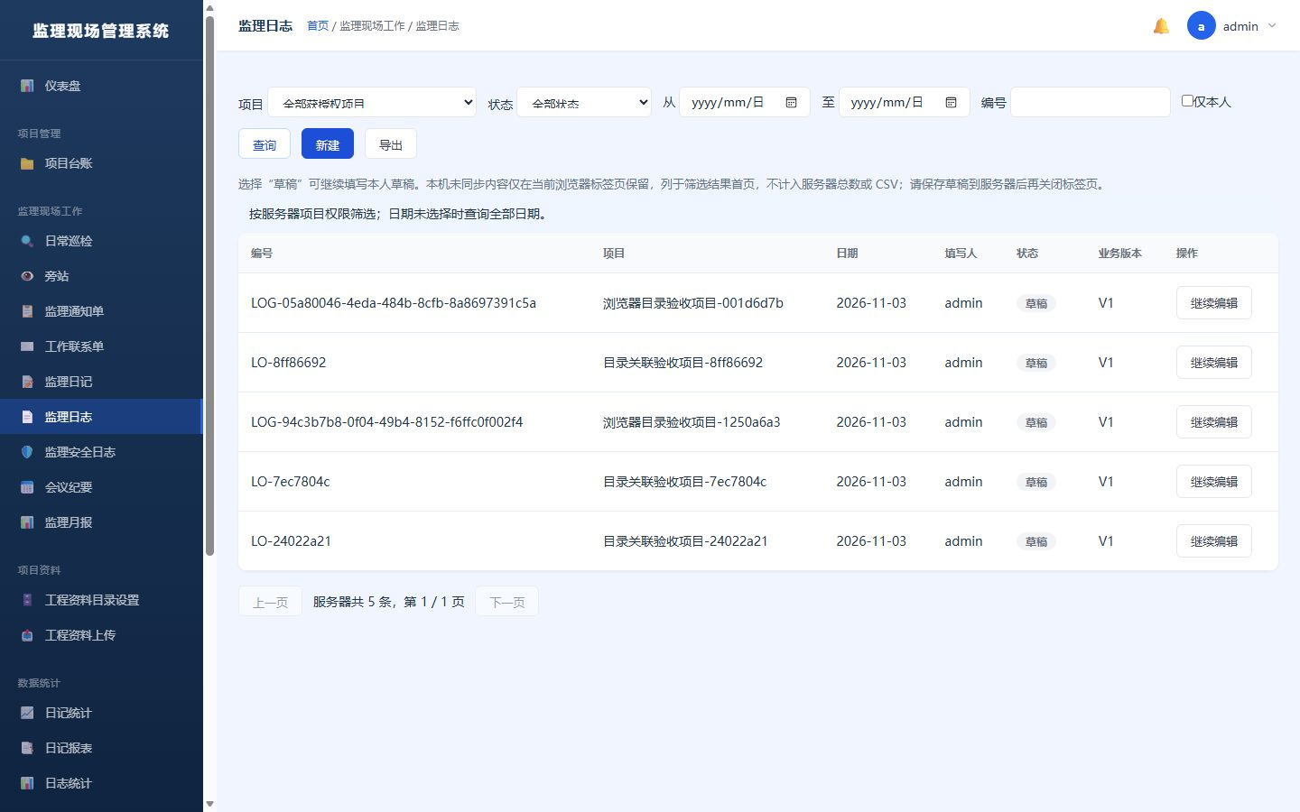
监理日志
按九项规范记录施工与安全监理活动
功能要点
• 九项规范：气象/施工部位/巡视/安全问题/重大事项等
• 新建时自动预填同项目当日已审核日记
• 支持保存草稿与提交审核
关联 / 限制
• 预填仅填空白，不覆盖手工录入
• 填写人应由项目安全监理工程师负责
▲ 系统真实运行界面

Slide 15
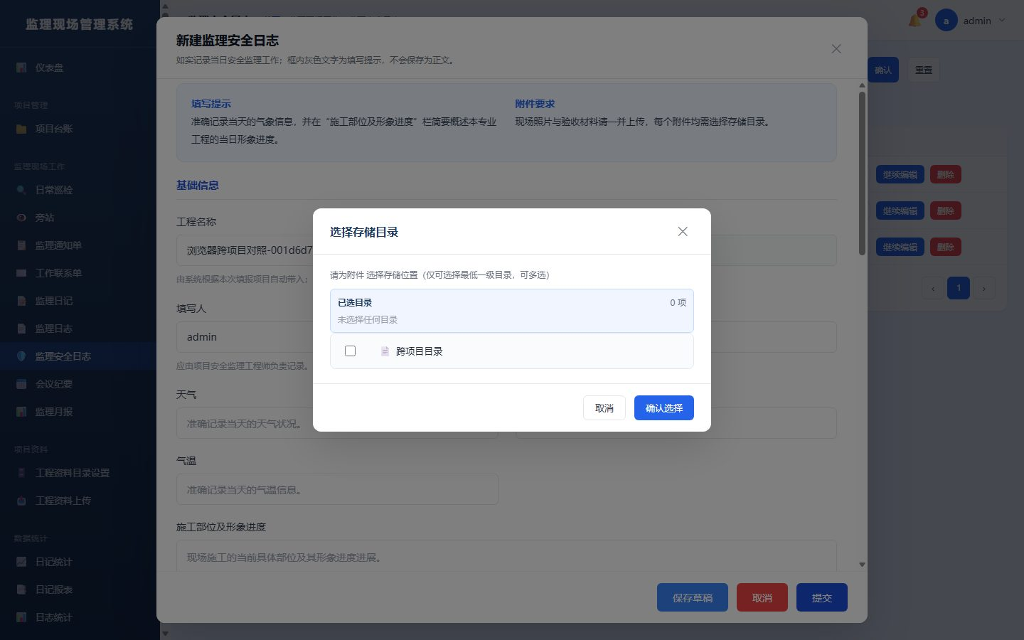
监理安全日志
安全巡视与隐患记录，支持目录关联与版本留痕
功能要点
• 按九项规范记录安全监理内容
• 上传附件时可选择“所属工程资料目录”
• 驳回后可创建 V2/V3 独立修订版本
关联 / 限制
• 附件目录须先建末级目录
• 驳回版本冻结，不可直接覆盖
▲ 系统真实运行界面

Slide 16
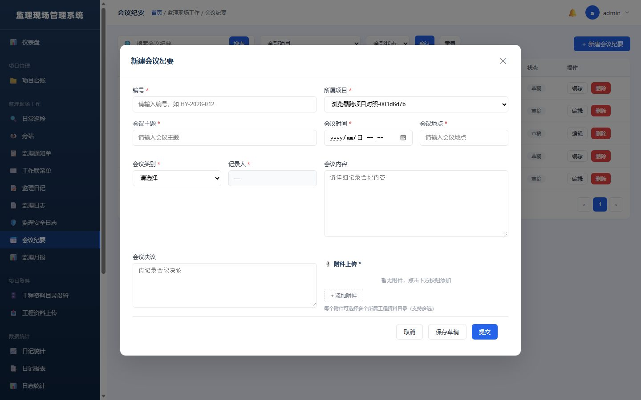
会议纪要
工地例会与专题会议记录
功能要点
• 登记会议主题、时间、内容与参会人
• 支持附件上传并绑定工程资料目录
• 草稿保存与提交
关联 / 限制
• 会议编号需唯一
• 可作为日志/通知单的附件来源
▲ 系统真实运行界面

Slide 17
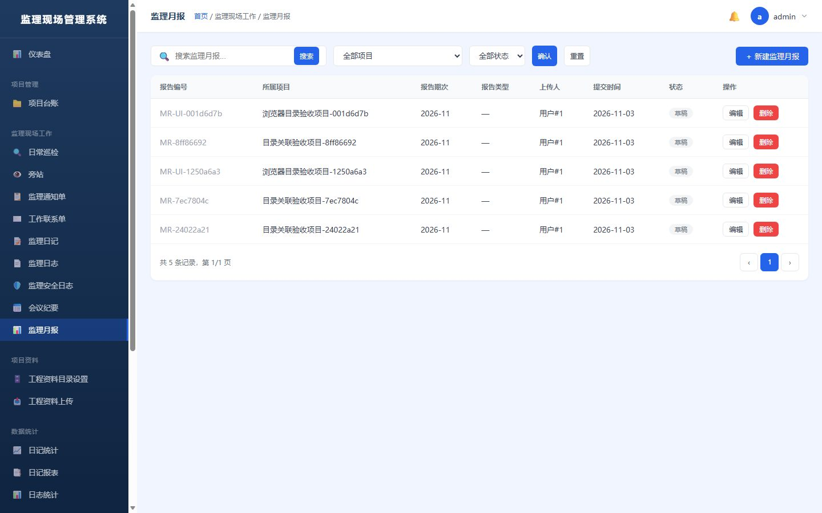
监理月报
按月汇总监理工作报告
功能要点
• 按月汇总项目监理工作情况
• 形成对建设单位的正式报告
• 支持附件与目录关联
关联 / 限制
• 报告月份与编号需规范填写
▲ 系统真实运行界面

Slide 18
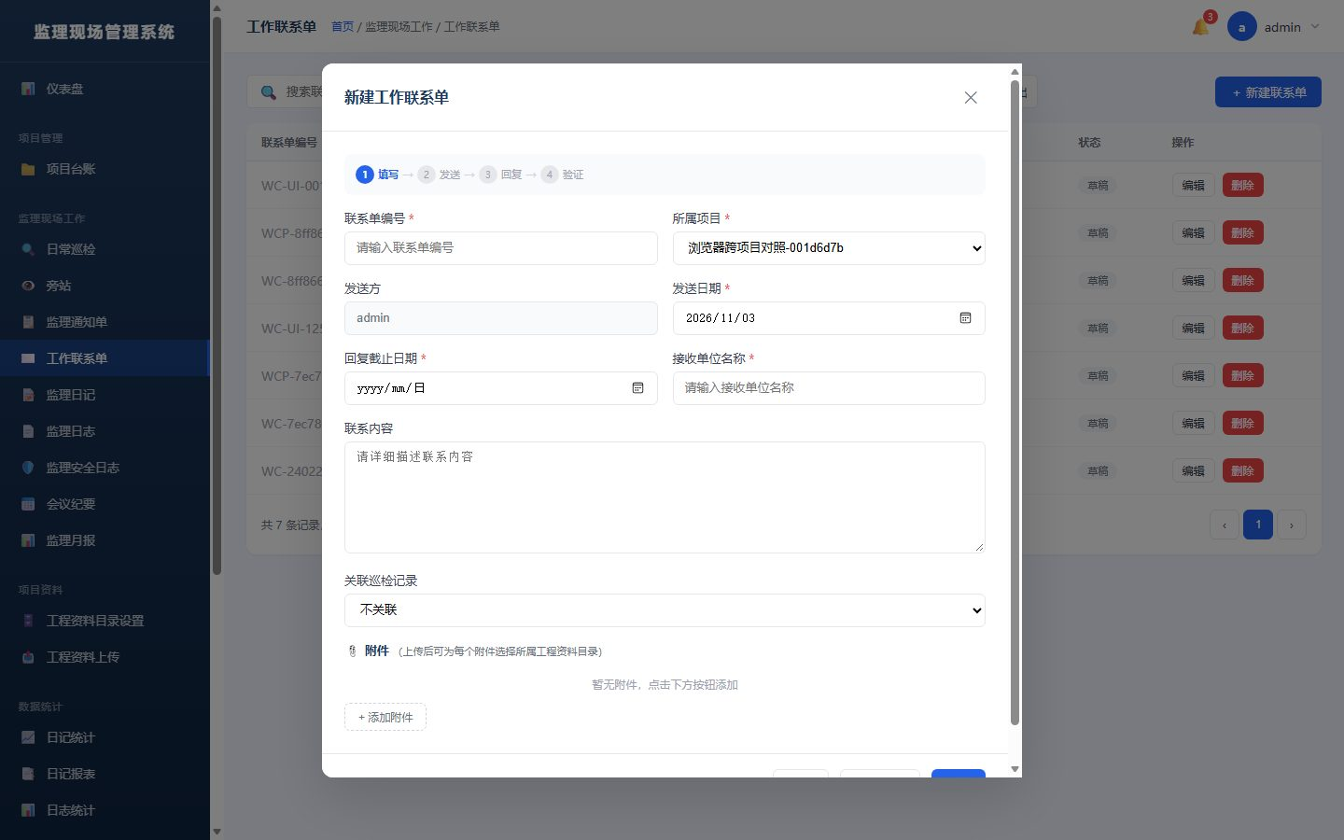
工作联系单
参建各方日常沟通
功能要点
• 填写编号、接收单位、日期与内容
• 草稿保存后可发送并留痕
• 附件可绑定工程资料目录
关联 / 限制
• 联系单编号唯一
• 附件目录须先建末级目录
▲ 系统真实运行界面

Slide 19
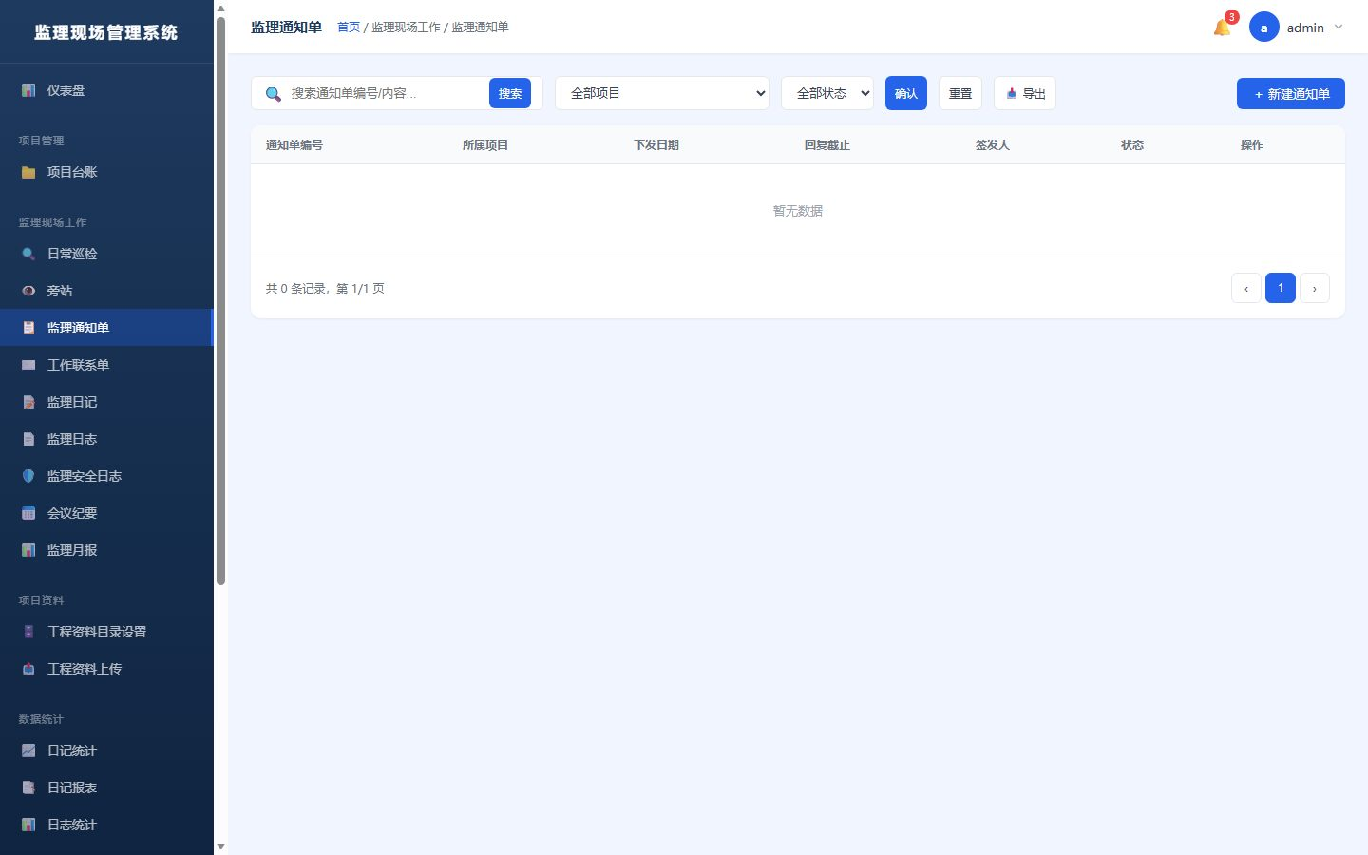
监理通知单
下发整改要求并闭环
功能要点
• 针对现场问题下发整改要求
• 可关联监理日记并跟踪回复闭环
• 详情展示关联日记摘要
关联 / 限制
• 仅可关联同项目、已审核通过的日记
• 走独立服务链路，字段扩展边界清晰
▲ 系统真实运行界面

Slide 20
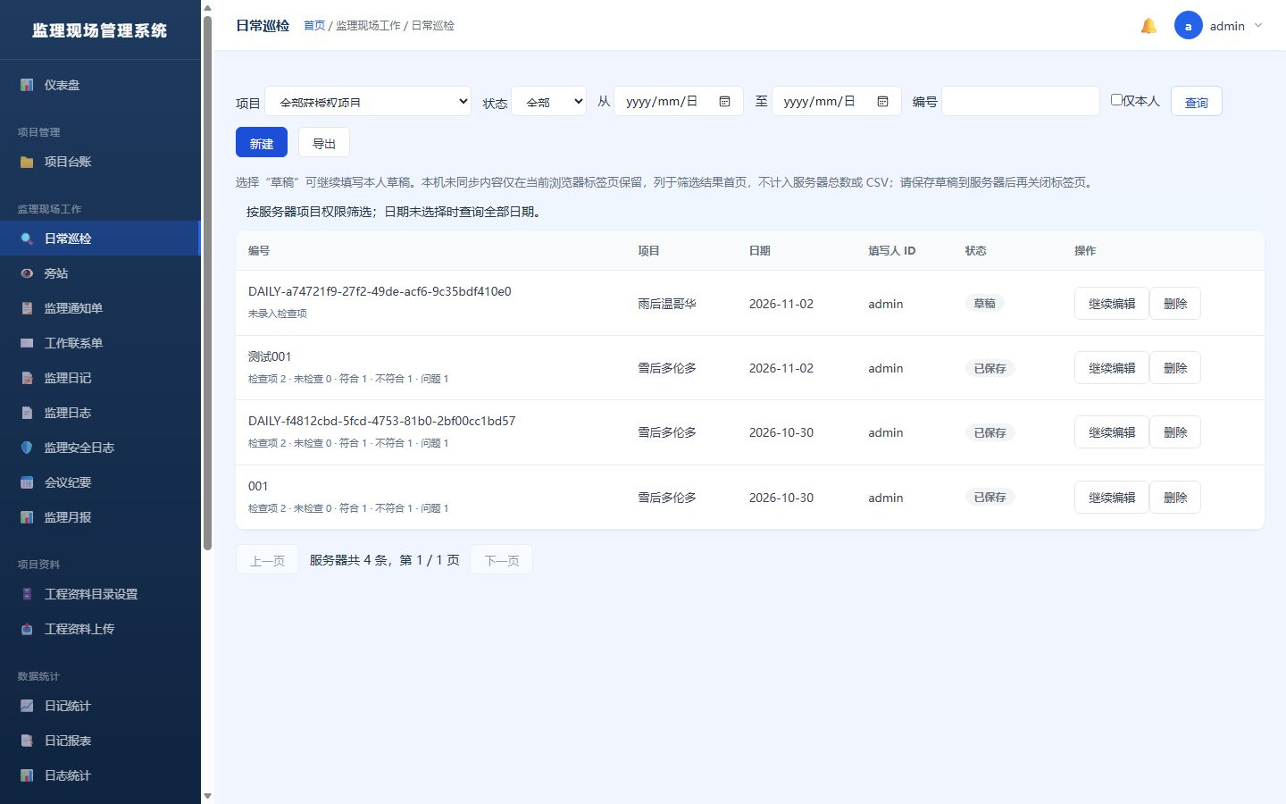
日常巡检
现场巡视备忘（免审核）
功能要点
• 以检查表方式记录现场巡视
• 保存即为“已保存”，本人可继续补充
• 支持附件上传
关联 / 限制
• 免审核：状态为 recorded
• 与日记/日志的审核状态机不同
▲ 系统真实运行界面

Slide 21
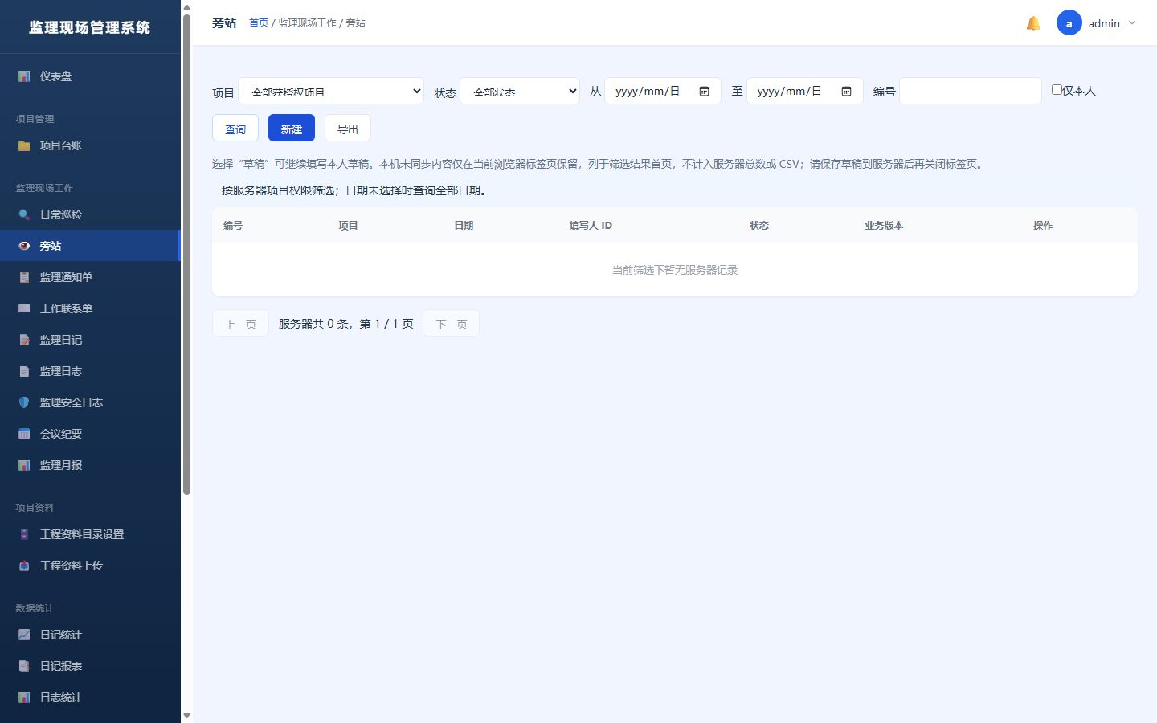
旁站检查
关键部位旁站过程记录（免审核）
功能要点
• 记录关键部位旁站过程
• 支持附件与检查清单
• 保存后可再编辑
关联 / 限制
• 免审核：状态为 recorded
• 归属项目并纳入统计
▲ 系统真实运行界面

Slide 22
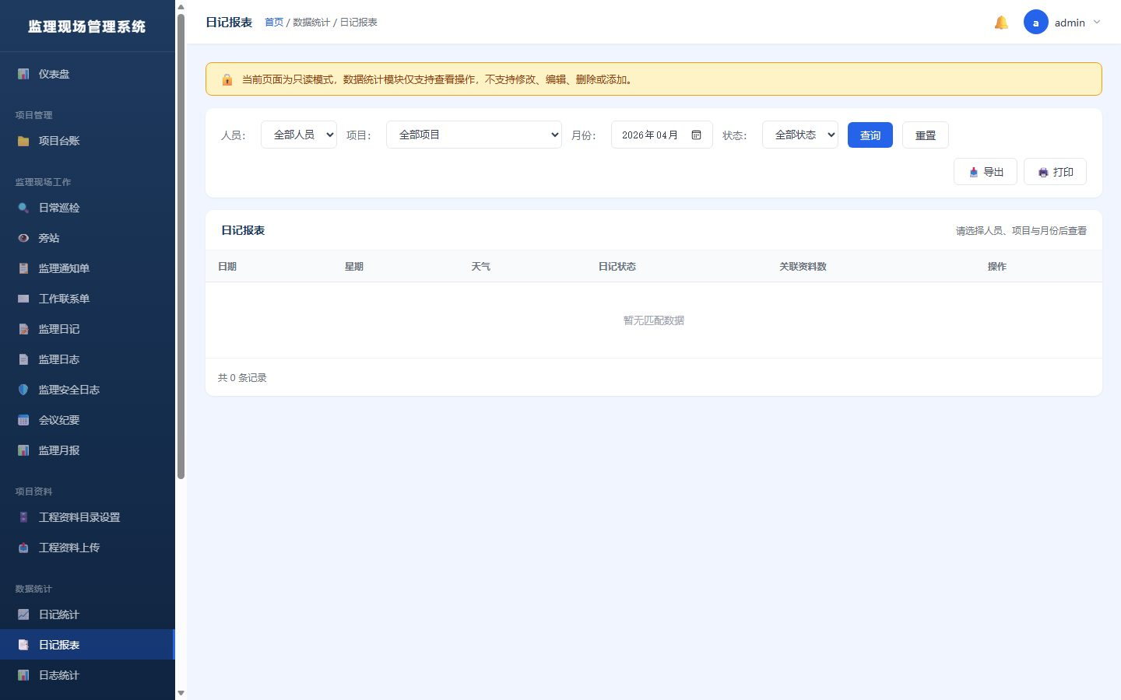
日记报表
监理日记汇总
功能要点
• 按项目与人员汇总监理日记
• 便于查阅与导出
关联 / 限制
• 依赖已填报数据，空项目无结果
▲ 系统真实运行界面

Slide 23
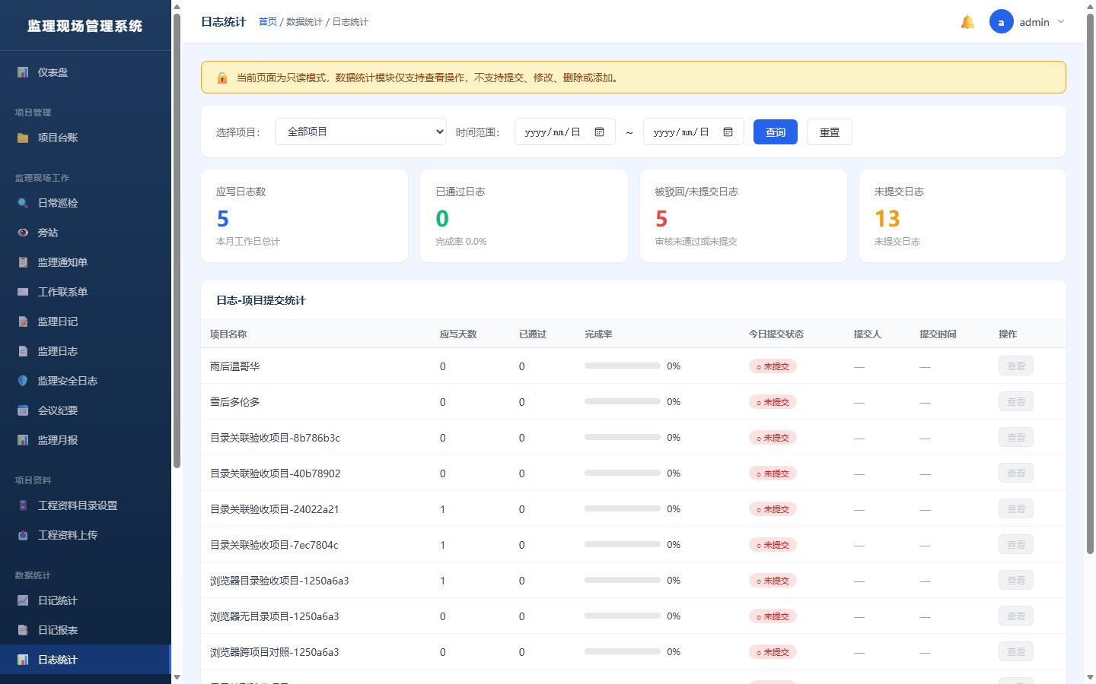
日志统计
监理日志填报分析
功能要点
• 呈现日志填报覆盖率与趋势
• 辅助管理考核
关联 / 限制
• 统计口径以填报规范为准
▲ 系统真实运行界面

Slide 24
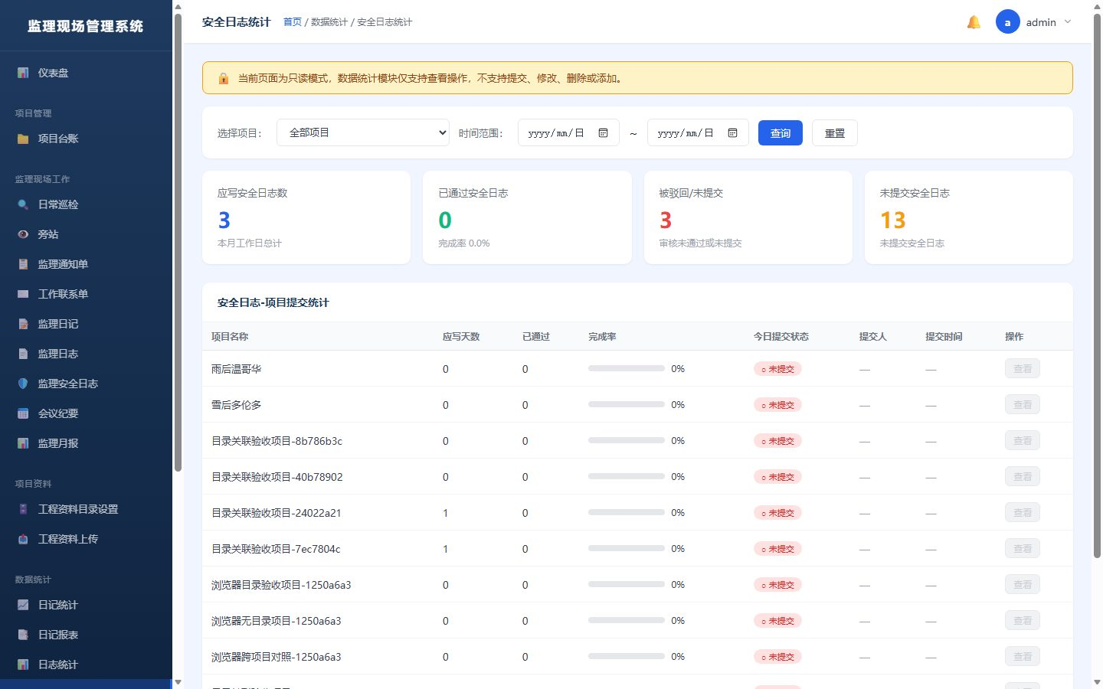
安全日志统计
安全隐患与整改分析
功能要点
• 汇总安全隐患与整改情况
• 按项目维度统计
关联 / 限制
• 依赖安全日志填报数据
▲ 系统真实运行界面

Slide 25
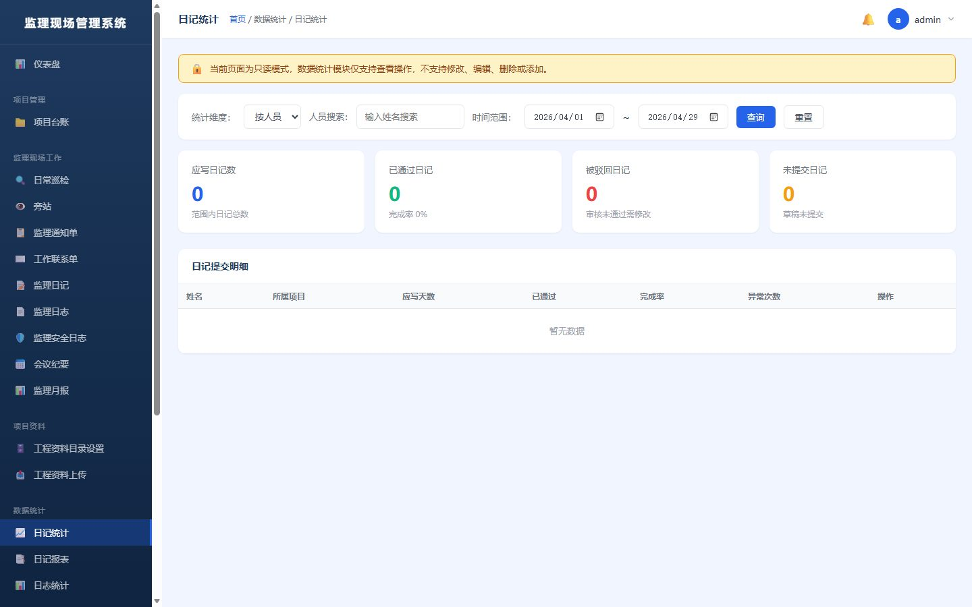
日记统计
监理日记填报分析
功能要点
• 按时间维度分析日记填报情况
• 辅助掌握现场记录活跃度
关联 / 限制
• 依赖日记填报数据
▲ 系统真实运行界面

Slide 26
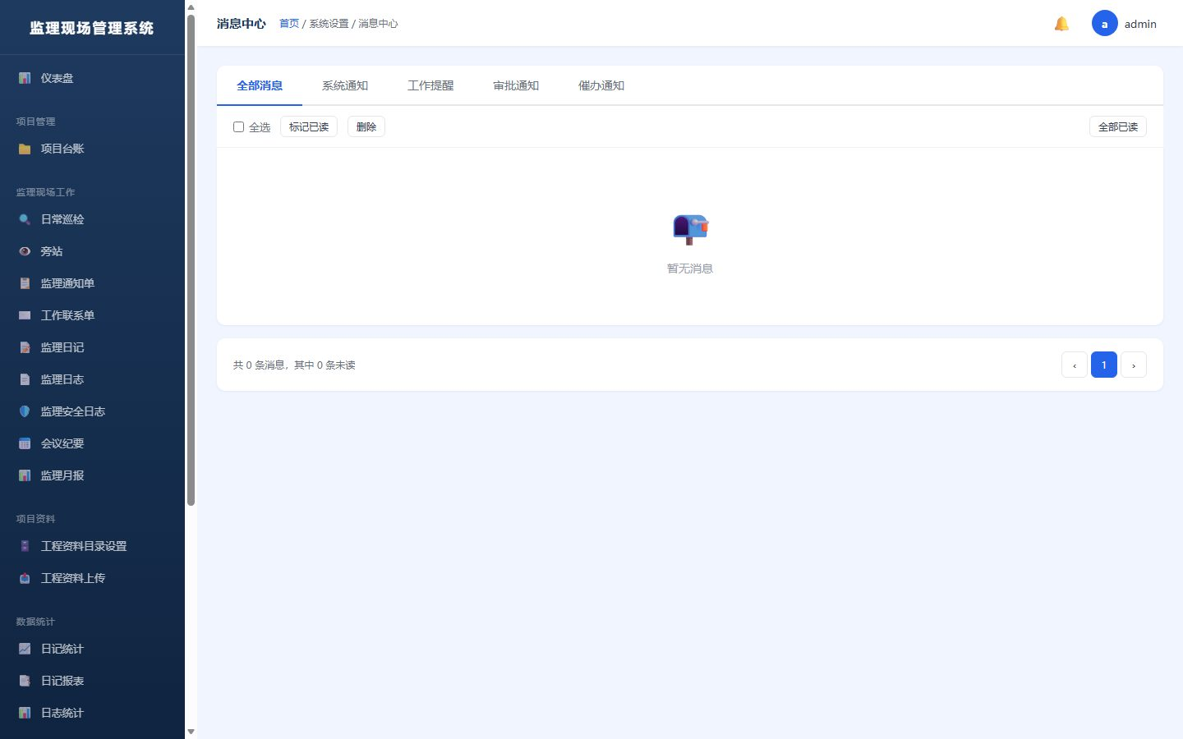
消息中心
通知与待办提醒
功能要点
• 集中接收系统通知与待办提醒
• 保障信息及时触达
关联 / 限制
• 与审核、回复等业务动作联动
▲ 系统真实运行界面

Slide 27
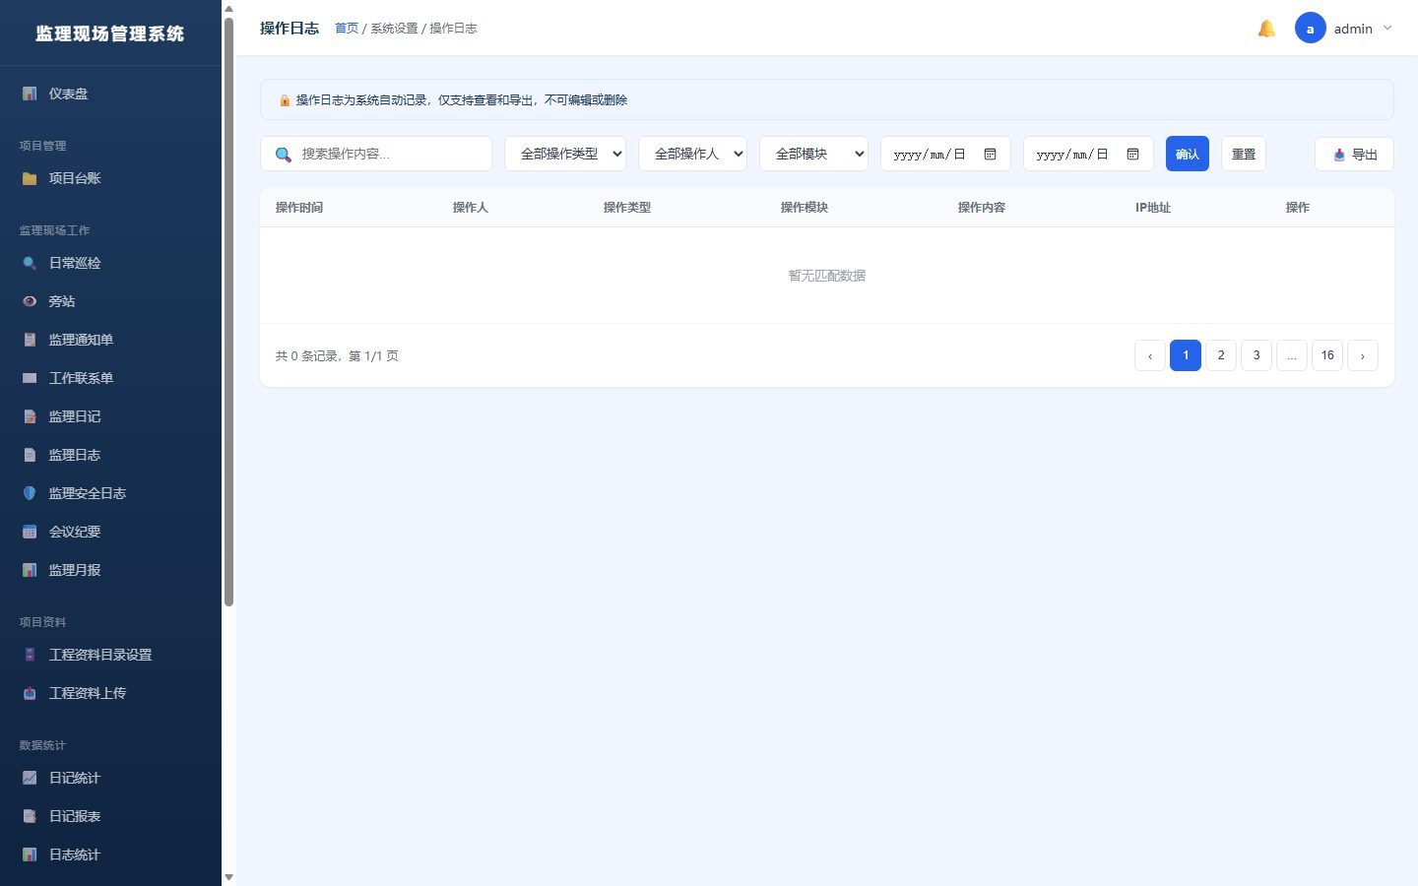
操作日志
关键操作留痕审计
功能要点
• 记录关键业务操作留痕
• 满足审计与责任追溯要求
关联 / 限制
• 覆盖全站关键写操作
▲ 系统真实运行界面

Slide 28
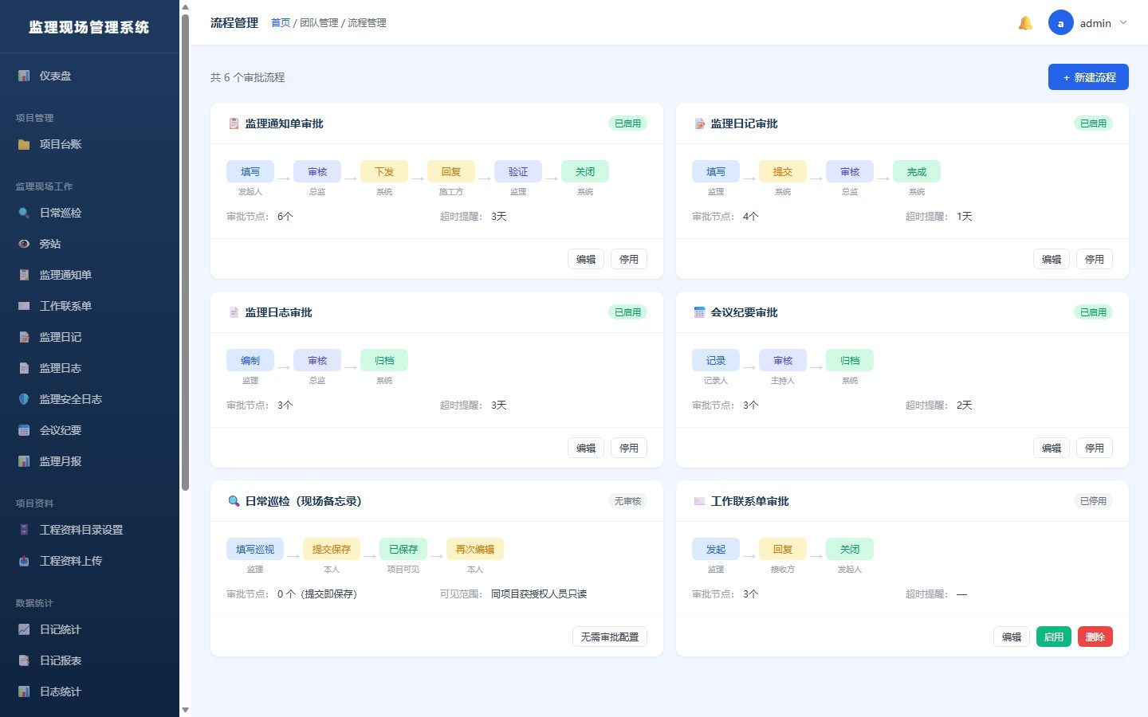
流程管理
业务闭环可视化
功能要点
• 呈现填报—提交—审核业务闭环
• 规范现场管理动作
关联 / 限制
• 与各记录的状态机一致
▲ 系统真实运行界面

Slide 29
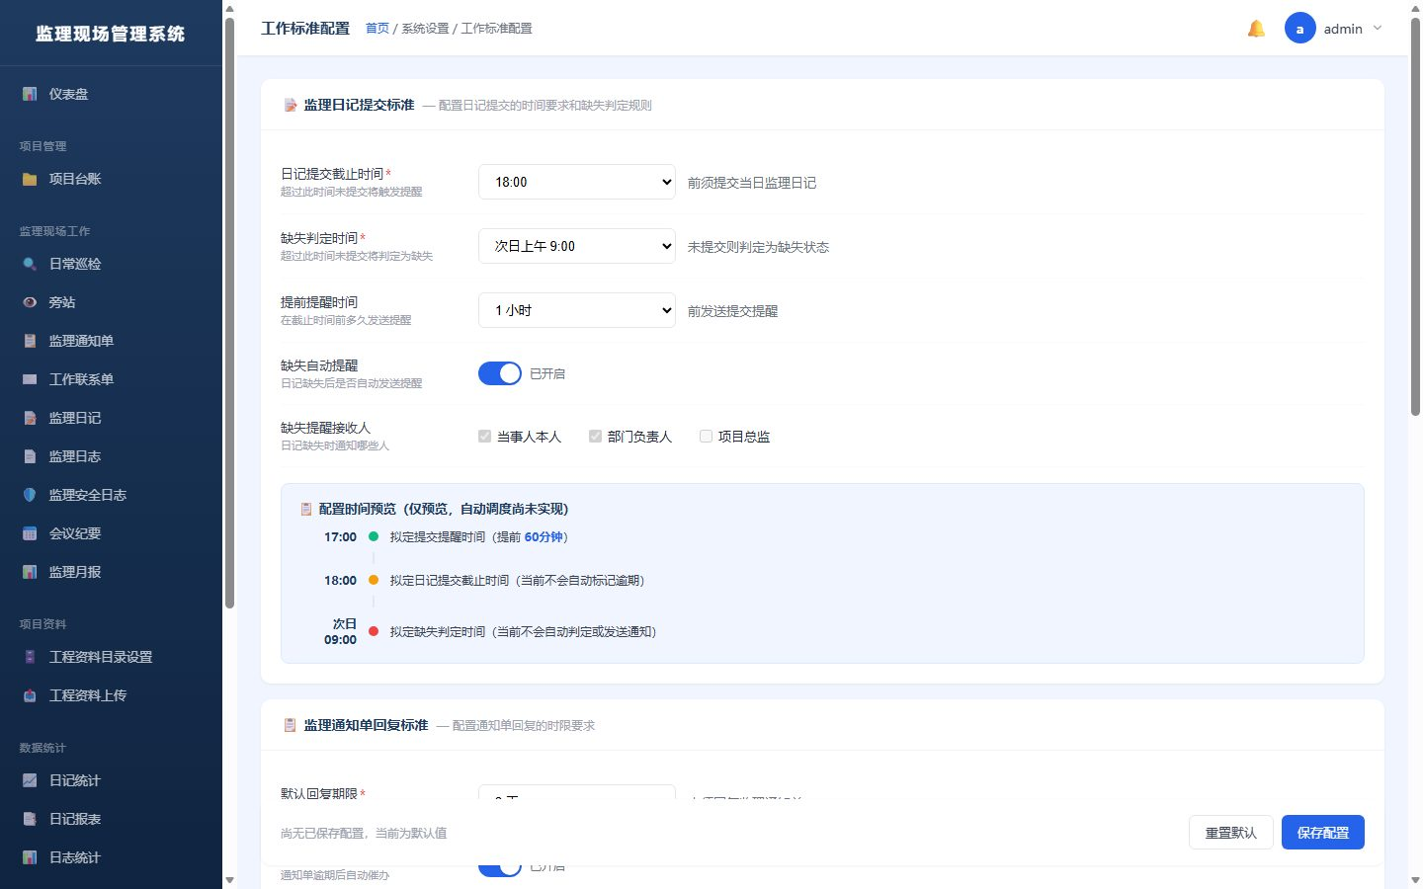
工作标准配置
统一填报口径
功能要点
• 统一维护填报规范与栏目口径
• 保证全站数据一致
关联 / 限制
• 与前端 placeholder、导出列口径同源
▲ 系统真实运行界面

Slide 30
审核留痕与版本机制
提交—审核—驳回全程留痕，历史版本可完整回看
状态机
• 常规状态：draft 草稿 → submitted 已提交 →
• approved 已通过 / rejected 已驳回
• 日常巡检/旁站为免审核：保存即 recorded
• 状态判定统一由后端 FieldRecordKind 驱动
• 并发安全：lock_version 乐观锁防止覆盖
驳回与修订留痕
• 记录被驳回后，该版本即被冻结，不可再编辑/覆盖/删除
• 需再次提交时，基于驳回版本新建独立修订版本 V2
• V2 再驳回可继续建 V3，以此类推
• 历史版本的正文、照片、附件、审核信息均可回看
• V2/V3 通过 source_record_id 溯源至原始记录

Slide 31
当前进展与下一步
已初步开发完成；仍需大量测试与真实业务探索操作
已完成
• 核心功能开发：项目/组织/目录/记录/审核/统计
• 附件与工程资料目录关联（多表单已打通）
• 审核留痕与版本机制（驳回冻结、V2/V3 溯源）
• 自动化回归：后端数百项、前端百余项测试
• 真实浏览器逐页验收（含目录关联链路）
待完成 / 限制
• 仍需大量测试与真实业务探索操作
• 生产 MySQL 数据库迁移脚本待执行
• 正式环境部署与后端重启待进行
• 微信小程序真机验收尚未开展
• 窄屏/边界/并发等场景需进一步验证
结论：系统已具备演示与试运行条件，但正式对外使用前须完成充分的真实业务验证。

Slide 32
谢谢聆听
监理现场管理系统 · 开发阶段汇报
下一步：结合真实项目开展充分测试与业务探索，推进生产部署。

